Slide 1
Алёша Попович и Тугарин Змеевич
Презентацию подготовила Попова Оксана Юрьевна

Slide 2
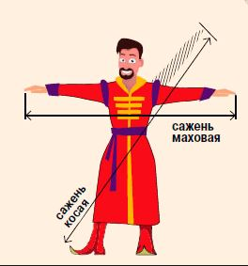
Словарная работа:Сажень

Slide 3
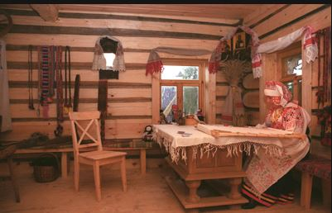
Словарная работа:горница

Slide 5
Викторина по былине “алеша попович и тугарин змей”

Slide 6
На чем отправился в путь Алеша попович?
1.На коне
2.Пошел пешком
3.На велосипеде

Slide 7
С кем поехал алеша попович в киев?
1.Ильей Муромцем
2.Никитой Кожемякой
3.Якимом Ивановичем

Slide 8
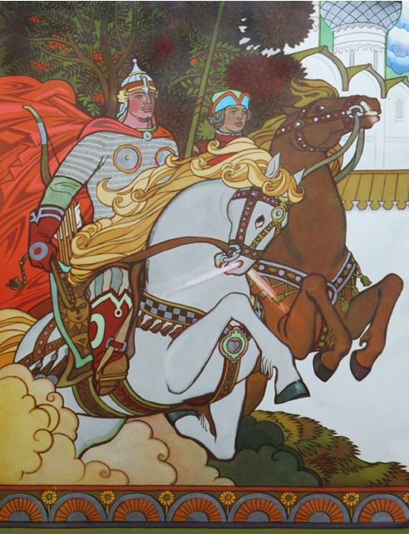

Slide 9
Кто встретил алешу поповича и якима ивановича в княжеском дворе?
1.Князь Владимир с Княгиней
2.Тугарин Змеевич
3.Соловей Разбойник

Slide 10
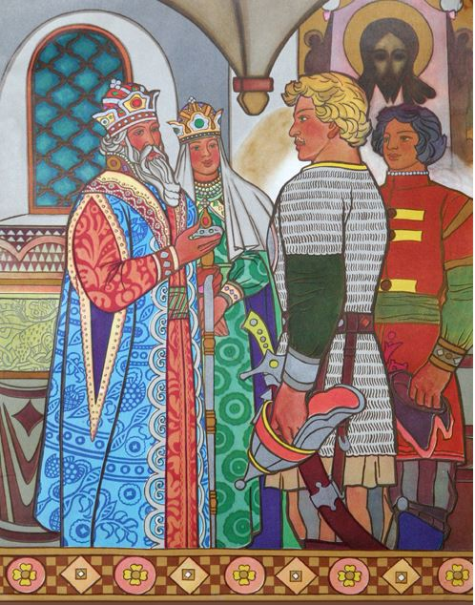

Slide 11
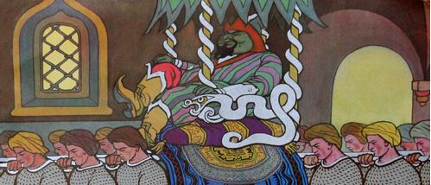

Slide 12
Кто сел рядом с князем и княгиней за стоЛ?
1.Яким Иванович
2.Тугарин Змеевич
3.Алеша Попович

Slide 13
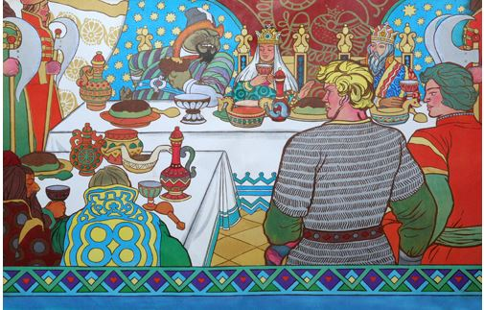

Slide 14
Какое угощение тугарин змеевич проглотил первым?
1.Жареную картошку
2.Жареного лебедя
3.Жареную рыбу

Slide 15
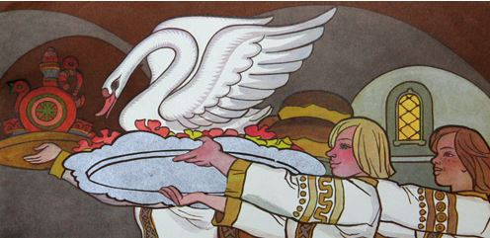

Slide 16
С помощью чего Алеша попович победил тугарина змеевича?
1.Меча
2.Булавы
3.Копья

Slide 17
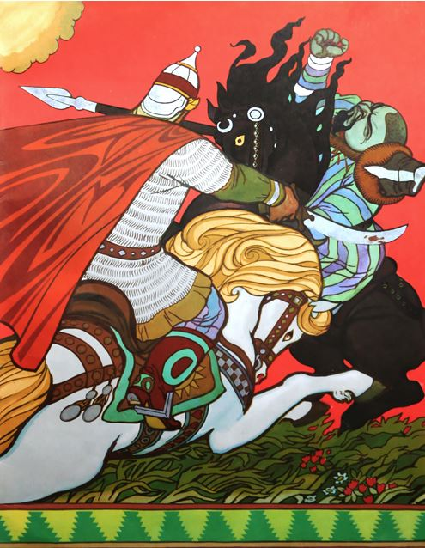

Slide 18
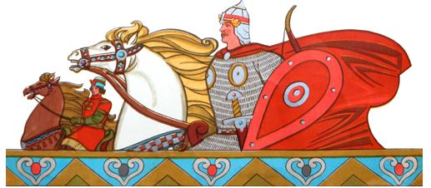

Slide 19
Конец

